Slide 1
板壳单元综合调研
FEM-3 黄云帆
2017.12.15

Slide 2
Outline
板壳位移元简述
板壳单元基本构造思路
两个问题及其解决方案
有限元试函数的构造
向抗扭刚度缺失
讨论

Slide 3
板壳位移元简述
基本理论
建立途径
3D弹性力学方程→构造内力分量
构造能量泛函→泛函极值问题
板壳理论基本假设：平截面假设

Slide 4
板壳位移元简述
板的控制方程
混合形式：
不可约形式：引入薄板假设 ，有
Mindliln板单元
及其各种形式
(略*3)
Kirchhoff 板
(略*3)

Slide 5
板壳位移元简述
壳的控制方程
平板壳单元
一般壳：三角形板
圆柱壳：矩形板
轴对称壳 → 截锥单元
二维降为一维
扁壳 → 扁壳单元
流动坐标系近似正交坐标系
深壳：单元尺寸非常小时也适用
“厚壳” → 退化型壳单元
各种闭锁：剪切闭锁、薄膜闭锁
(略*3)

Slide 6
板壳单元基本构造思路
有限元格式构造方法Ⅰ-能量原理
协调位移元——最小势能原理
非协调位移元——分区势能原理
广义协调位移元 (eneralized conforming element)
→分区势能原理的退化形式
应力杂交元（采用应力试函数，满足平衡微分方程）
→最小余能原理
混合元（采用混合试函数，含位移、应力和应变）
→广义变分原理
分区混合元（试函数：部分单元采用位移，其余采用应力）
→分区混合能量原理
有限元格式构造方法Ⅱ-控制方程的弱形式

Slide 7
两个问题
试函数选择：如何保证收敛性？
可约形式各变量直接独立插值：完备性
各种闭锁：选择性缩减积分——零能模态？
一致插值、假设剪应变√
通过人工近似缩减为不可约形式：协调性
→ 广义协调元！
方向的刚度缺失：板/平板壳单元疑难
→ 含旋转自由度的膜单元！

Slide 8
广义协调元

Slide 9
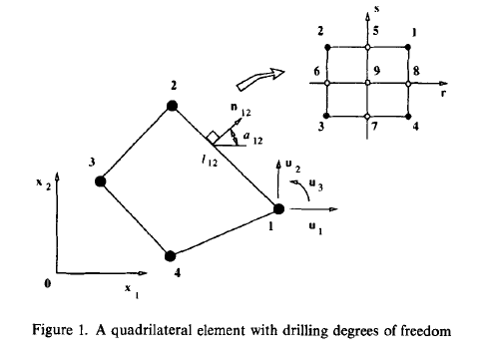





含旋转自由度的膜单元

Slide 10
讨论：近期工作计划
感谢大家的聆听！

Slide 11
讨论：近期工作计划
1. 前处理：材料性质输入
2. 后处理：六面体
哪些应力分量？
“最大”应力？

Slide 12
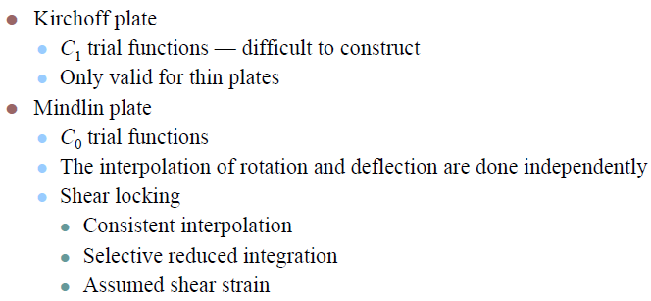

Slide 13
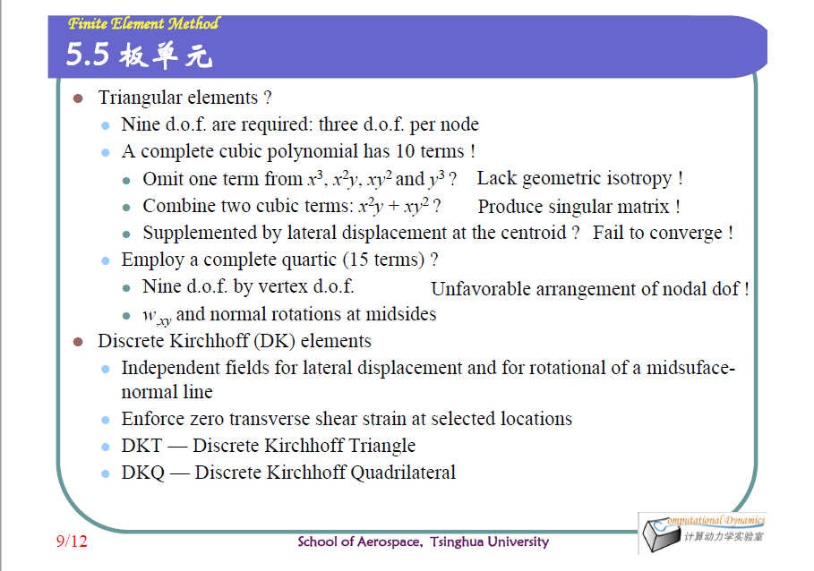

Slide 14
